Slide 1
ČESKÝ MASIV
Registrační číslo projektu: CZ.1.07/1.1.38/02.0025
Název projektu: Modernizace výuky na ZŠ Slušovice, Fryšták, Kašava a Velehrad
Tento projekt je spolufinancován z Evropského sociálního fondu a státního rozpočtu České republiky.
Př_162_Geologie_Český masiv
Autor: Mgr. Jiří Sukaný
Škola: Základní škola Velehrad, okres Uherské Hradiště, příspěvková organizace

Slide 2
Anotace:
Digitální učební materiál je určen pro seznámení, rozšíření, upevňování učiva o Českém masivu.
Materiál rozvíjí, podporuje, vysvětluje znalosti o Českém masivu.
Je určen pro předmět přírodopis 9. ročník
Tento materiál vznikl ze zápisu autora jako doplňující materiál k učebnici: Černík, V., Martinec, Z., Vítek, J., Přírodopis 4 pro 9. ročník základní školy a nižší ročníky víceletých gymnázií, Bělehradská 47, 120 00 Praha 2: SPN, 1998, ISBN 80-7235-044-7

Slide 3
Český masiv
Prahory
nejsou doklady o výskytu hornin prahorního stáří
byly zvrásněny, přeměněny
Starohory
přeměněné mořské sedimenty a vyvřelé horniny – ruly, svory, fylity, mramor
Moldanubikum – oblast vltavsko-dunajská – Českomoravská vrchovina, Šumava, Český les
Jádra většiny okrajových horských oblastí – Slavkovský les, Krušné hory, Krkonoše, Orlické hory, Králický sněžník, Rychlebské hory a části Hrubého Jeseníku

Slide 4
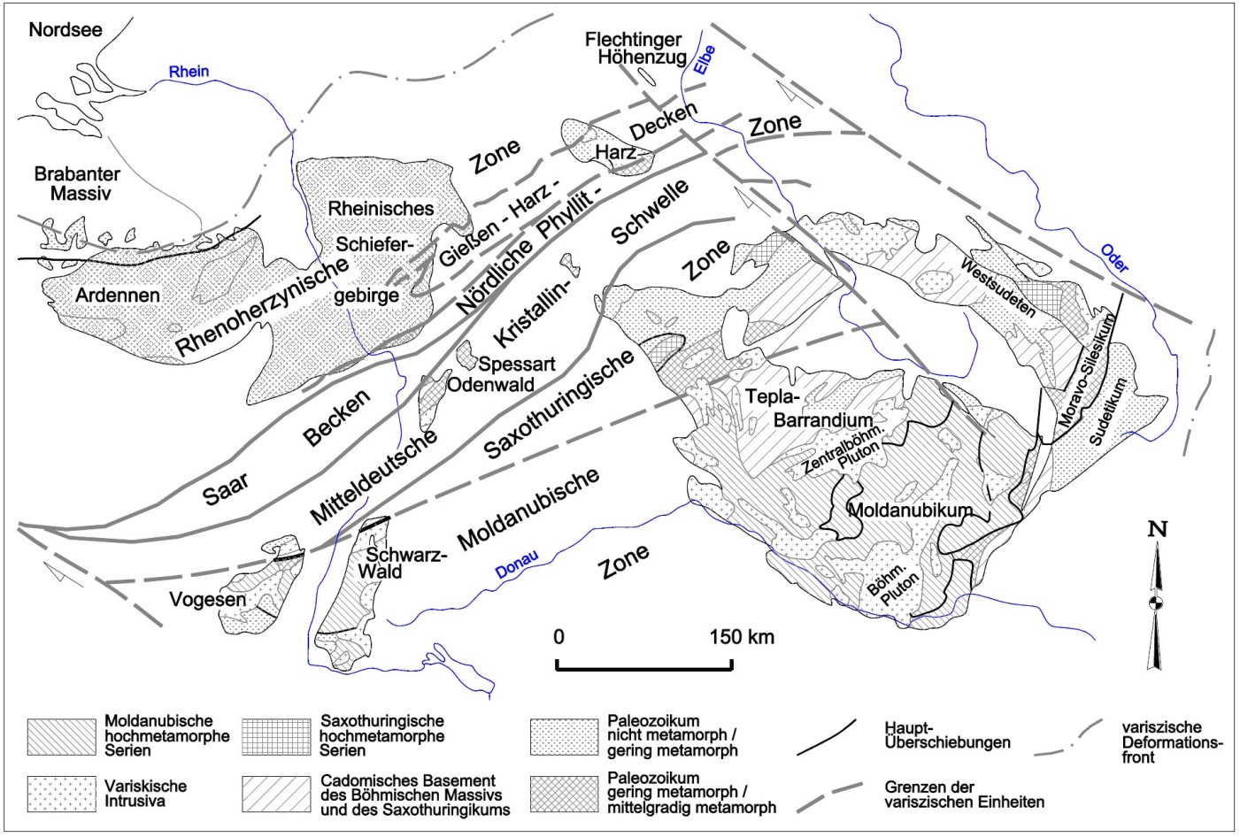
Mapa Hercynid ve střední Evropě a Moldanubikum se silně přeměněnými starohorními horninami.

Slide 5
Prvohory
Barrandien
oblast mezi Prahou a Plzní
starohorní a staroprvohorní nepřeměněné mořské usazeniny – s velkým množstvím zkamenělin (také trilobitů)
pojmenováno podle francouzského inženýra a paleontologa Joachima Barranda [žoašém barand] (1799 – 1883), všechny své sbírky odkázal Národnímu muzeu, vydával encyklopedii Silurský systém středních Čech – nejrozsáhlejší paleontologické dílo všech dob – 6 tis. stran, 3 500 popsaných organismů
jílové břidlice, vápence a slepence
součástí je i Český kras – silurské a devonské vápence – Koněpruské jeskyně

Slide 6
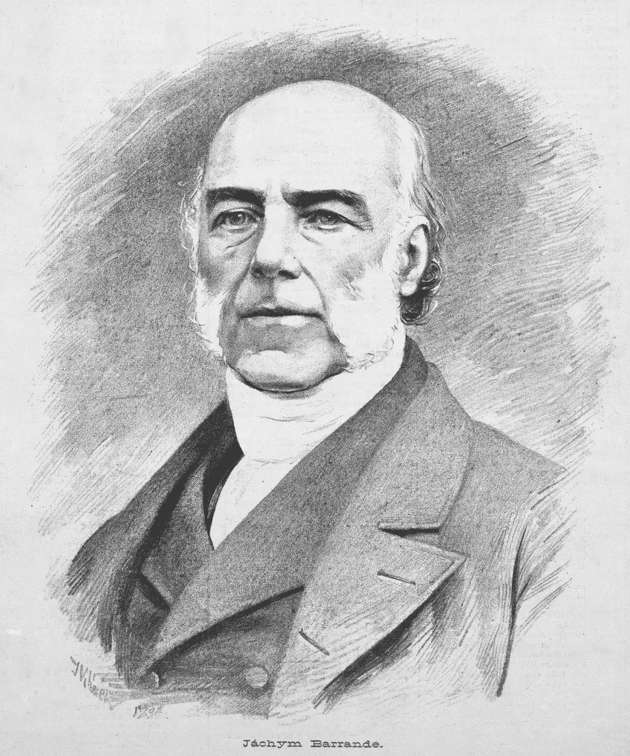
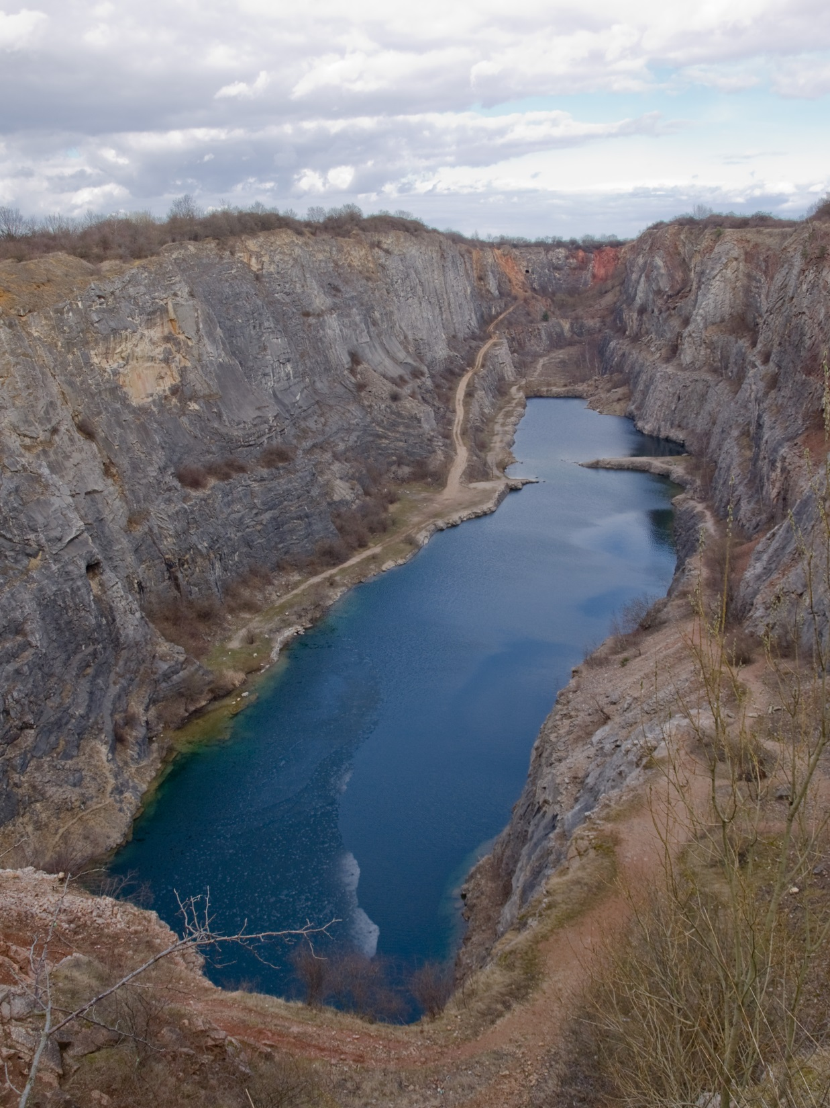
Joachim Barrande
Vápencový lom Velká Amerika – pohled z vyhlídky

Slide 7
Další výskyty prvohorních usazenin:
Železné hory
Moravský kras – vápence devon, karbon
Javoříčské a Mladečské jeskyně, Hranický kras – devon
Nízký Jeseník a Drahanská vrchovina – karbon
Hercynské vrásnění
dotvořilo základ Českého masivu
horniny zvrásněny, přeměněny, vznikají žulové masivy – středočeský, moldanubický, krkonošsko-jizerský, karlovarský
pohoří Českého masivu byla už jen zaoblována a snižována působením vnějších geologických činitelů
V jezerních pánvích a močálech vzniká prouhelnatěním stromových kapradin, přesliček a plavuní černé uhlí. Ostravsko-karvinsko, Kladensko, Rakovnicko, Plzeňsko a Podkrkonoší.

Slide 8
Perm – je charakteristický červenými sedimenty – střední a západní Čechy, úpatí Broumovské vrchoviny, podkrkonošské pánve, Boskovická brázda, místy probíhala sopečná činnost – podhůří Krkonoš – melafyry – s acháty.
Druhohory
Trias, Jura – souš
Křída – pokles pevniny a zaplavení mořem – vznikají velké vrstvy usazenin – pískovce, jílovce, opuky
česká křídová pánev – zeměpisně – Česká tabule a přilehlé oblasti – výskyt zkamenělin mlžů – vlivem eroze vznikají pískovcová skalní města
jihočeské pánve – Třeboňská a Českobudějovická – jezerní sedimenty

Slide 9
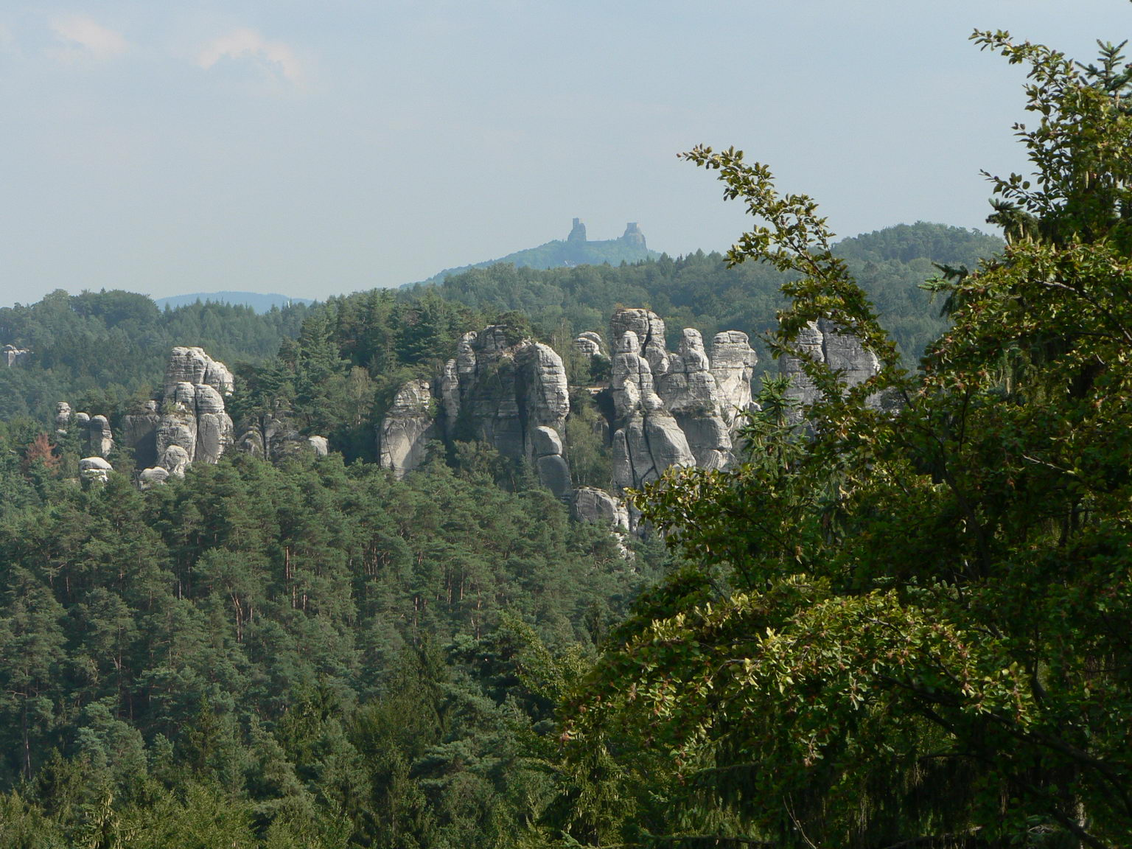
Skalní města Českého ráje, v pozadí Trosky.

Slide 10
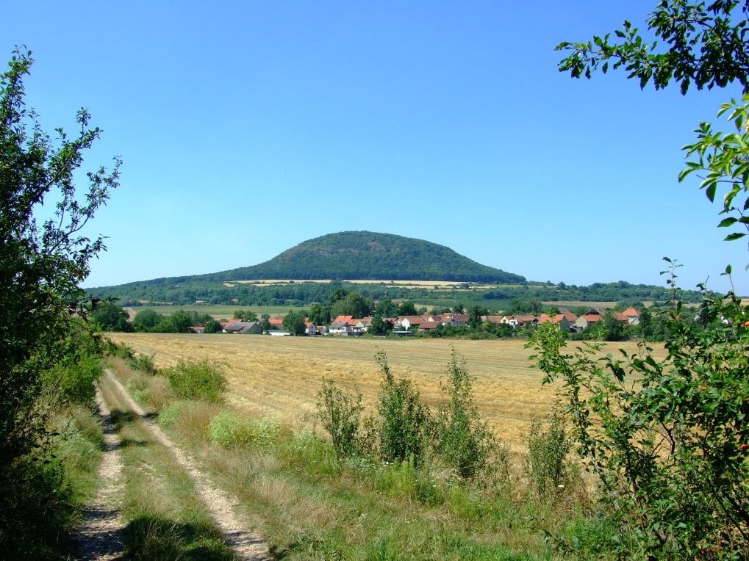
Třetihory
Alpinské vrásnění zvedá podél zlomů okrajová pohoří a střední část Českého masivu
vznikají poklesové struktury – podkrušnohorské pánve – mostecká, sokolovská a chebská – ve sladkovodních jezerech nahromaděním organických zbytků rostlin vznikají ložiska hnědého uhlí
podél zlomů došlo k sopečné činnosti – Doupovské hory, České středohoří – čedič, znělec
samostatné průniky vyvřelých hornin tvoří v krajině výrazné dominanty – Říp, Trosky, Bezděz, Ralsko, Kunětická hora, Bruntálsko
Říp

Slide 11
Čtvrtohory
doby ledové a meziledové
vznik říční sítě, štěrky, písky
vznik spraší a vátých písků
pevninský ledovec zasahoval až po hraniční pohoří a do Moravské brány

Slide 12
POUŽITÉ ZDROJE:
Gliederung der Varisziden in Mitteleuropa.jpg. In: Wikipedia: the free encyclopedia [online]. San Francisco (CA): Wikimedia Foundation, 2001-, 2007 [cit. 2013-07-12]. Dostupné z: http://cs.wikipedia.org/wiki/Soubor:Gliederung_der_Varisziden_in_Mitteleuropa.jpg
Velká Amerika, pohled z vyhlídky.jpg. In: Wikipedia: the free encyclopedia [online]. San Francisco (CA): Wikimedia Foundation, 2001-, 2010 [cit. 2013-07-12]. Dostupné z: http://commons.wikimedia.org/wiki/File:Velk%C3%A1_Amerika,_pohled_z_vyhl%C3%ADdky.jpg
Barrande.png. In: <i>Wikipedia: the free encyclopedia</i> [online]. San Francisco (CA): Wikimedia Foundation, 2001-, 2009 [cit. 2013-07-12]. Dostupné z: http://cs.wikipedia.org/wiki/Soubor:Barrande.png
Ceskyraj trosky.JPG. In: Wikipedia: the free encyclopedia [online]. San Francisco (CA): Wikimedia Foundation, 2001-, 2007 [cit. 2013-07-12]. Dostupné z: http://cs.wikipedia.org/wiki/Soubor:Ceskyraj_trosky.JPG
Ctiněves, Říp a obec.jpg. In: Wikipedia: the free encyclopedia [online]. San Francisco (CA): Wikimedia Foundation, 2001-, 2008 [cit. 2013-07-12]. Dostupné z: http://cs.wikipedia.org/wiki/Soubor:Ctin%C4%9Bves,_%C5%98%C3%ADp_a_obec.jpg

